Slide 1
স্বাগতম

Slide 2
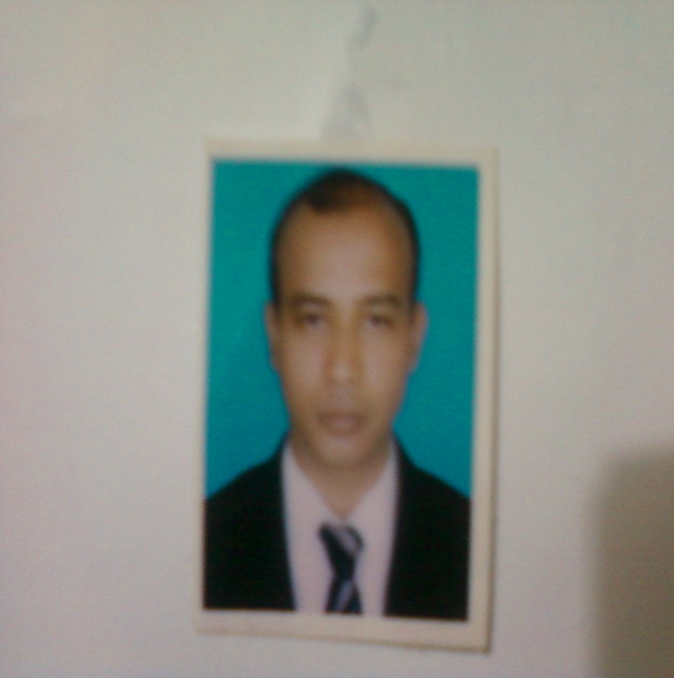
আ,ন,ম, আক্রামুজ্জামান
সিনিয়র শিক্ষক
বাগের হাট উচ্চ বিদ্যালয়
ফেনি সদর, ফেনি।

Slide 3
শ্রেণি-নবম
বিষয়-পদার্থ বিজ্ঞান

Slide 4
এই পাঠ শেষে শিক্ষার্থিরা-
নিউটনের গতির তৃতিয় সুত্র বলতে ও ব্যাখ্যা করতে পারবে।
ভরবেগের সংরক্ষণ সুত্র বলতে পারবে।
ভরবেগের সংরক্ষণ সুত্র প্রতিপাদন করতে পারবে।

Slide 6
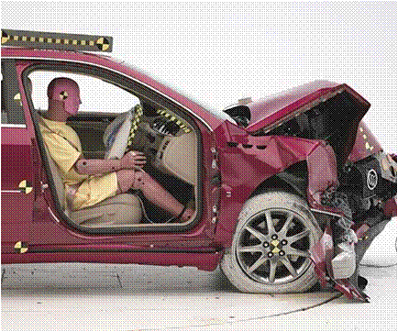
আজকের পাঠঃ
নিউটনের গতির তৃতীয় সূত্র ও
ভরবেগের সংরক্ষণ সূত্র প্রতিপাদন

Slide 7
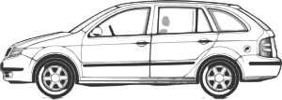

Slide 8
গতির তৃতীয় সূত্র উপস্থাপন
“প্রত্যেক ক্রিয়ারই একটি সমান
ও বিপরীত প্রতিক্রিয়া আছে”।

Slide 9
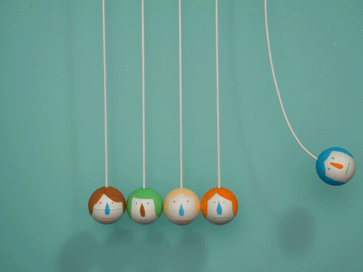

Slide 10
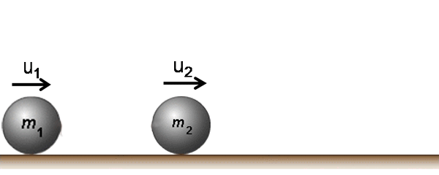
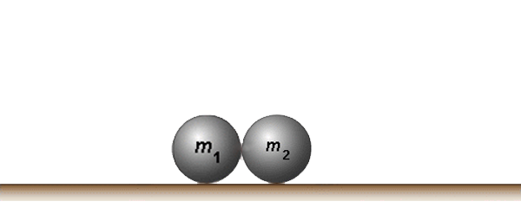
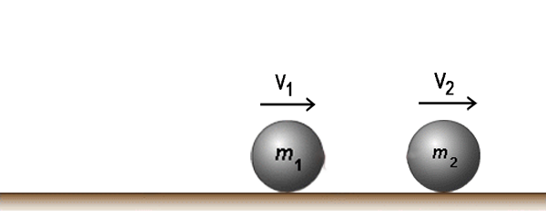
m₁ ভরের বস্তু
m₂ ভরের বস্তু
ক্রিয়া-প্রতিক্রিয়া
সংঘটিত হবার
সময়কাল পর্যন্ত বস্তু
দুইটি পরস্পরের উপর
বল প্রয়োগ করবে।

Slide 11
“একাধিক বস্তুর মধ্যে শুধু ক্রিয়া ও প্রতিক্রিয়া ছাড়া
অন্য কোন বল কাজ না করলে কোন নির্দিষ্ট দিকে
তাদের মোট ভরবেগের কোন পরিবর্তন হয় না”।
m₁u₁ + m₂u₂ =
m₁v₁ + m₂v₂

Slide 12
দলগত কাজ
উপরের প্রদর্শিত চিত্রে ঘটনাটি ব্যাখ্যা কর।

Slide 13
মুল্যায়ন-
নিউটনের গতির তৃতিয় সুত্রটি বল।
ভরবেগের সংরক্ষন সুত্রটি বল।

Slide 14
বাড়ীর কাজ
নৌকা থেকে লাফিয়ে তীরে নামার সময় নৌকা
পিছনে সরে যায় –ঘটনাটি ব্যাখ্যা কর।

Slide 15
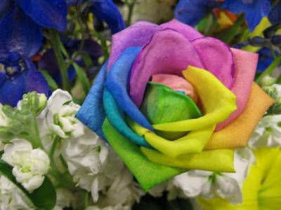
ধন্যবাদ সকলকে

